Slide 1
第10章 關務與承攬

Slide 2
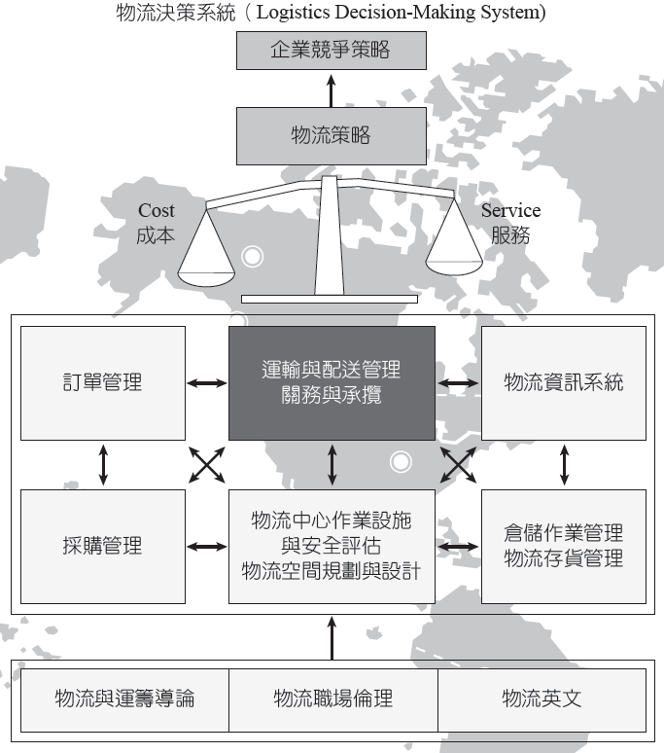

Slide 3
本章學習目標
關稅介紹
關稅沿革
我國現行關稅制度
稅則分類
關稅估價制度
保稅制度介紹
事後稽核制度
國際運輸之承攬
臺灣國際物流績效指標

Slide 4
臺灣經濟結構，屬海島型經濟型態。
缺乏天然資源
依靠國際貿易
關稅政策
充裕政府財源
保護本國產業
發展國家建設

Slide 5
海關業務
進出口貨物通關徵稅
邊境查緝
保稅
退稅業務
進出口貿易統計
資訊服務
建管助航設備
代辦業務

Slide 6
1. 關稅介紹

Slide 7
1.1 關稅法
辦理關稅課徵及貨物通關之基本法
第 1 條
關稅之課徵、貨物之通關，依本法之規定。
第 2條
本法所稱關稅，指對國外進口貨物所課徵之進口稅。
第 3 條
關稅除本法另有規定者外，依海關進口稅則徵收之。海關進口稅則，另經立法程序制定公布之。

Slide 8
1.1 關稅法
辦理關稅課徵及貨物通關之基本法
第 4 條
關稅之徵收，由海關為之。
第5條
關稅納稅義務人為收貨人、提貨單或貨物持有人。
第 6 條
海關進口稅則得針對特定進口貨物，就不同數量訂定其應適用之關稅稅率，實施關稅配額。

Slide 9
1.2 關稅之意義
對通過國境貨物，
不論是由陸地、海港、或空中，
為達到財政目的、經濟目的、社會目的 所課徵的稅

Slide 10
1.3 關稅之特性
(1)關稅屬國稅
(2)關稅屬國境稅
(3)關稅對貨物課稅
(3)關稅屬間接稅
(4)關稅為財政收入之政策工具
(5)關稅可作為經濟發展之政策工具

Slide 11
間接稅
政府對消費者購買商品所課徵的租稅，其多採比例稅率或固定稅率，隨購買量之增加，稅負會比例增加。
例如：
關稅、貨物稅、營業稅、菸酒稅、娛樂稅。
優點有：
(1)人民繳納便利：屬於零星、分散繳納的稅。(2)對個人財富及生活狀況的干擾較少。
(3)減少納稅痛苦感：使人民繳稅於無形。

Slide 12
1.4 關稅之分類
進口稅
對國外輸入之貨物，於進口時所課徵的稅。
出口稅
本國輸出之貨物，於出口時所課徵的稅。
過境稅
外國貨物通過本國國境而運往他國之貨物所課徵的稅。
於民國3 5 年停徵出口稅
台灣已停止徵收

Slide 13
外國貨物進口 需課徵進口稅

Slide 14
1.5 關稅課稅之方法
從價稅
依貨物之價格，作為課稅標準， 應徵關稅＝完稅價格×稅率 稅率為固定，故貨物價格愈高，則課徵關稅愈多。反之價格愈低，則課徵關稅愈少。
從量稅
依貨物數量，作為課稅標準，通常以貨物輸入數量、大小、重量及尺寸等加以確認。
複合稅
依各種需要，對進出口貨物，進行從價、從量的混合徵稅。

Slide 15
一般關稅
分為國定關稅及協定關稅
國定關稅：
依據國內法所制定之關稅稅率
協定關稅：
關稅稅率係與他國簽訂之條約（例如自由貿易協定等）， 對特定貨物協定其關稅稅率，並於條約有效期間內，負有不變更稅率之義務。

Slide 16
特殊關稅
分為優惠關稅及差別關稅
優惠關稅：
係指對有特別關係之國家，課徵較低關稅。
差別關稅：
報復關稅：對本國之輸出貨物給予不利差別待遇之國家，對於來自這些國家所進口之貨品，我國加以報復而課徵較高的關稅。
由於最惠國條款或自由貿易協定（FTA）普及，適用差別關稅者漸趨減少。

Slide 17
自由貿易協定 （Free Trade Agreement；FTA）
由兩國或多國、以及區域貿易實體間，所簽訂具有法律約束力的契約。
目的在於促進經濟一體化，消除貿易壁壘，允許貨物與服務在國家間自由流動。
協定夥伴國的貨物，可以獲得進口稅和關稅的減免優惠。

Slide 18
彈性關稅
為應變國內外經濟的變化
立法院授權行政機關
在範圍內調整稅率
「彈性關稅」
目前的彈性關稅:
防止傾銷關稅、報復關稅、緊急關稅、調整關稅、
平衡物價關稅及配額關稅。

Slide 19
2. 關稅沿革

Slide 20
2.1 關稅起源
古希臘時代、羅馬帝國已開始有課稅。
英國最早實施國境關稅
保護交通之報酬性質及以收入為主的關稅
經濟政策為主的關稅
以實物課徵之關稅
以貨物課徵之關稅
國內區域之內地關稅
國境關稅

Slide 21
關稅是國家主權的展現

Slide 22
2.2 我國關稅起源
清末
受列強迫害無法控制關稅
民國18年
我國關稅恢復自主
民國23年
抗戰勝利後恢復進口稅則
民國35年
政府宣佈取消出口稅
遷臺後
海關管理權完全收回

Slide 23
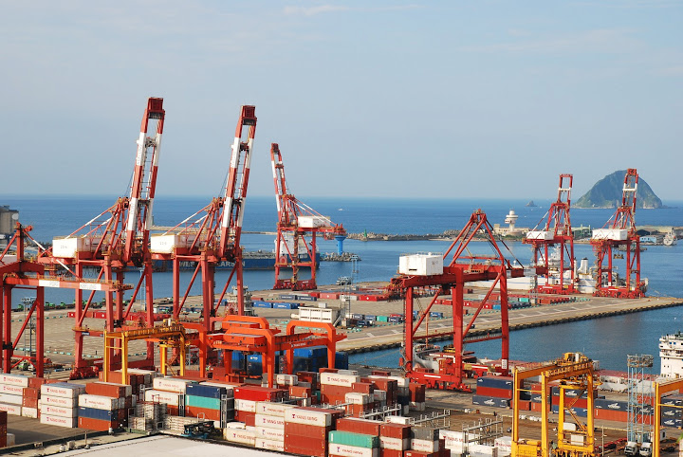
臺灣基隆港

Slide 24
2.3 現行海關組織
財政部關稅總局原名「海關總稅務司署」
於1854年清朝咸豐4年成立
民國80年2月1日正式改名為「財政部關稅總局」
民國102年1月1日配合行政院組織改造，與財政部關政司整併成立財政部關務署。
執行業務:
關稅稽徵、查緝走私、保稅退稅、貿易統計、建管助航設備及接受其他機關委託代徵稅費、執行管制等。

Slide 25
財政部關稅總局(現改為關務署)

Slide 26
關務署
基隆關
臺北關
基隆港
桃園機場
臺中關
高雄關
臺中港
高雄港

Slide 27
2.4 關稅保護與經濟成長之關聯
落後及發展中國家初期
新興工業發展，無法與國外進口的產品競爭。
必需採取
進口保護和出口獎勵措施
刺激貿易對手國
長期保護
缺乏競爭，喪失國際競爭力

Slide 28
2.4 關稅保護與經濟成長之關聯
制定保護政策時，必須把握以下原則：
保護是對全體產業之同業，不能對個別企業。
保護的程度與期限，應明確說明。
保護的方式，不得阻礙適度競爭。

Slide 29
關稅保護與經濟成長息息相關

Slide 30
3. 我國現行關稅制度

Slide 31
3.1 海關主要業務範圍
保稅區:
保稅倉庫：
分普通保稅倉庫及自用保稅倉庫二大類。
免稅商店：
分機場免稅商店及市區免稅商店。
物流中心、自由貿易港區等：
為因應近年來我國經濟發展需求而新設立之制度。
關稅稽徵
查輯走私
凡貨物進出國境，有規避檢查、偷漏關稅或逃避管制，不向海關申報、或申報不實， 都屬於走私行為。
保稅業務
保稅區之原料，不必繳關稅，等加工為成品外銷後，再按實際數量予以銷帳。

Slide 32
3.1 海關主要業務範圍
外銷品沖退稅
已繳稅之進口原料，於加工製成出口後，准予退還。
進口原料之稅，屬擔保記帳者，准予沖銷記帳。
貿易統計
關務署根據進出口資料，編製各種進出口貿易統計表，定期及不定期提供其他機關、工商界及學術界參考。

Slide 33
3.1 海關主要業務範圍
代辦業務
代徵稅費：貨物稅、營業稅、推廣貿易服務費。
執行對限制輸入或輸出貨物進出口
執行其他輸入或輸出管理規定

Slide 34
海關儀檢中心運用 機動式貨櫃檢查儀查緝走私

Slide 35
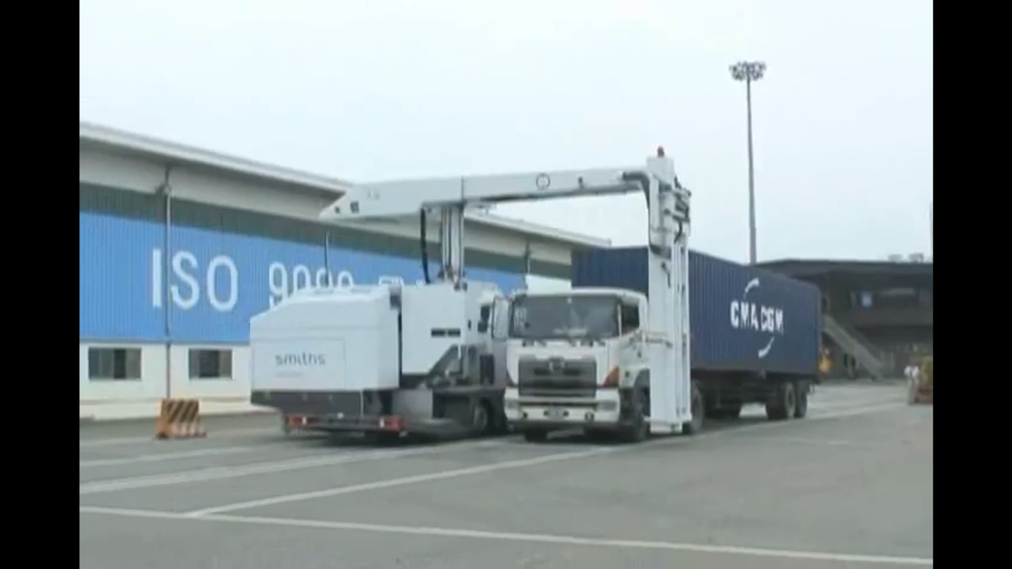
海關運用機動式貨櫃檢查儀 查輯走私

Slide 36
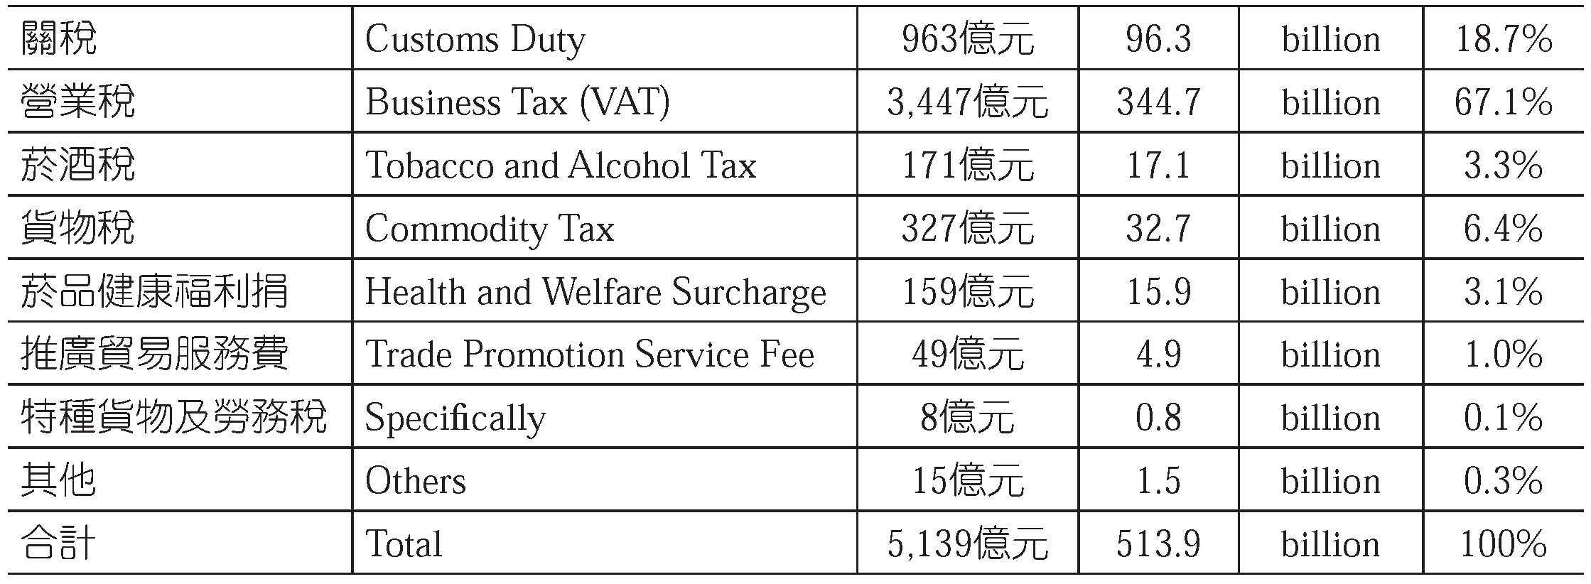
我國100年海關關稅總收入
（單位：新臺幣 Unit: NT$）
資料來源：2011年關務年報

Slide 37
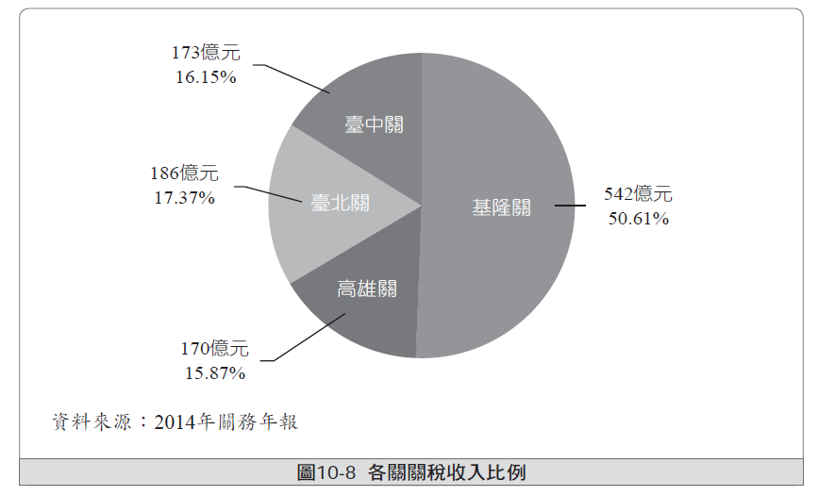
我國103年海關各關關稅收入

Slide 38
3.2 通關作業
報關期限
進口貨物
進口貨物到達之翌日起，15日內向海關辦理。
出口貨物
載運貨物之海空運航班結關或開駛前，在規定期限內，向海關申報。

Slide 39
3.2 通關作業
預先清關
進口貨物
運輸業者先傳輸進口貨物艙單，讓收貨人得於抵達前先向海關申報，辦理通關作業。
出口貨物
海運運輸業傳送「出口船舶開航預報單」訊息後，空運出口貨物取得託運單號碼後，出貨人即可傳輸出口報單，經比對貨物進倉資料，即產生通關方式。

Slide 40
3.2 通關作業
逾期未報關
進口貨物
自報關期限屆滿之翌日起，按日加徵滯報費新台幣200元，前項滯報費徵滿20日不報關者，由海關變賣。
出口貨物
無逾期貨發生，因故無法出口時，由貨主辦理退關領回。

Slide 41
3.2 通關作業
報關應檢附文件
進口部份
進口報單、小提單（D/O）、輸入許可證、發票、裝箱單及進口簽審文件、產地證明書、型錄、說明書等。
出口部份
出口報單、託運單、發票、裝箱單及輸出許可證或出口簽審文件等。

Slide 42
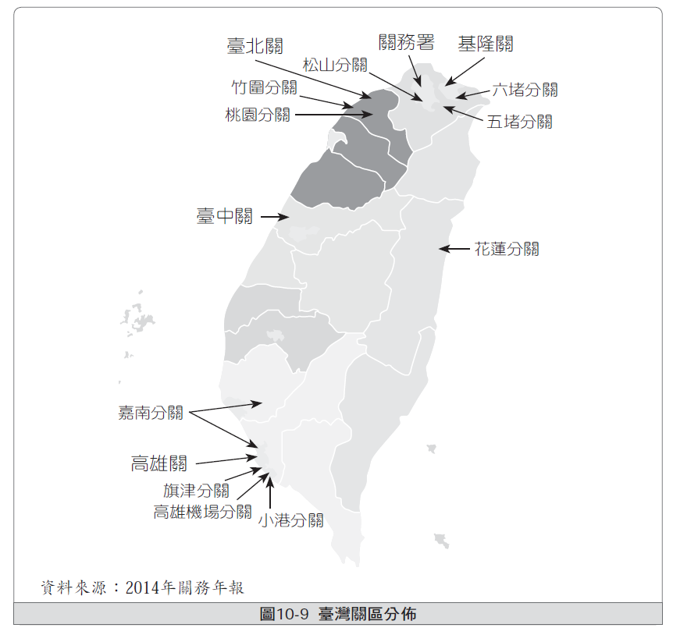
臺灣關區的分佈

Slide 43
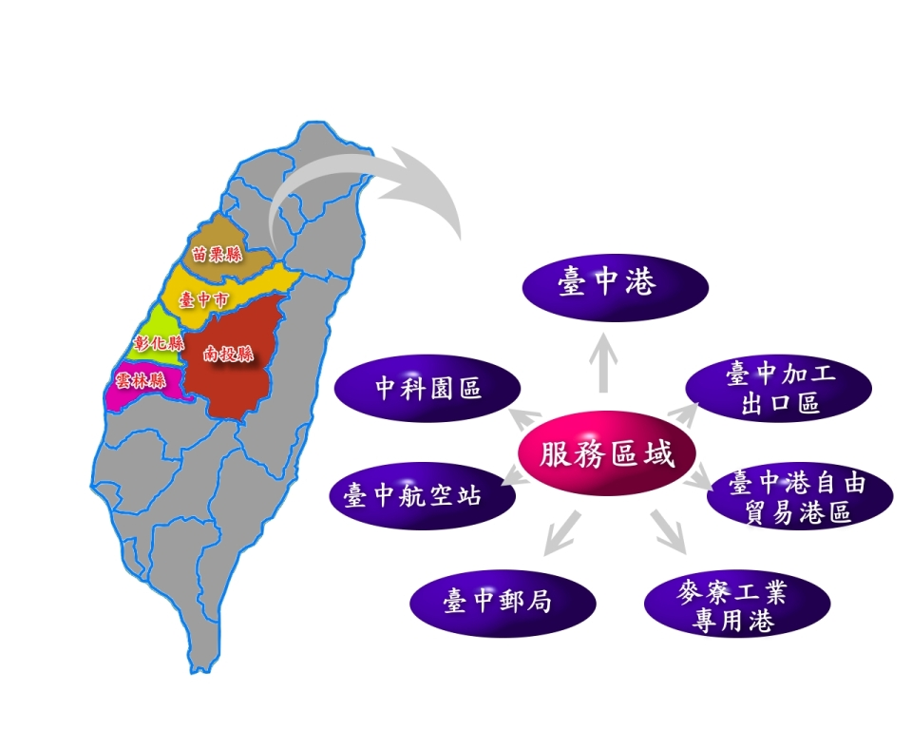
關務署臺中關服務區域

Slide 44
3.2 通關作業
貨物通關自動化(Cargo Clearance Automation)
利用電子資訊系統辦理貨物通關作業
財政部：「貨物通關自動化實施辦法」
C1通關方式（免審免驗通關，Green Channel ）
免審書面文件、免驗貨物放行
C2通關方式（應審免驗通關，Orange Channel ）
須審核書面文件後、免驗貨物放行
C3通關方式（應審應驗通關，Red Channel ）
審核書面文件、查驗貨物後放行

Slide 45
報關人投遞
書面報單
海關人員
收單鍵檔
放 行
提領貨物
海關電腦主機系統
（專家系統篩選通關方式）
連線報關人翌日補送書面報單
及相關文件
查驗
繳納進口稅款
分類估價計稅
網際網路
報關
進口貨物通關流程
C1免審免驗通關
報關人辦理項目
運輸業傳輸
進口艙單
通關網路
C2文件審核通關
運輸業辦理項目
C3船、機邊或倉庫驗放之先估後驗案件
海關辦理項目
C3先驗後估之一般案件
報關人連線
傳輸報單資料
C1
報關人
C2
運輸業
C3
C3
海關

Slide 46
4. 稅則分類

Slide 47
稅則
海關對應稅貨物，各按其不同之類別，課以不同稅率的法律依據。
我國海關稅則採用國際商品統一分類制度，簡稱HS制度，稅則號碼前6碼係國際通用，7、8碼係為徵稅細分，9、10碼係為貿易管理進一步的分類。
進口稅則分為21類、98章。

Slide 48
稅則(第一類)
第一類 活動物；動物產品
第一章 活動物
第二章 肉及食用雜碎
第三章 魚類、甲殼類、軟體類及其他
水產無脊椎動物
第四章 乳製品；禽蛋；天然蜜；未列
名食用動物產品
第五章 未列名動物產品

Slide 49
5. 關稅估價制度

Slide 50
交易價格制度
關稅的完稅價格係採國際通用的交易價格制，其主要精神是以實付應付的價格作為計稅的基礎。
依關稅法第29條規定，從價課徵關稅之進口貨物，其完稅價格以該進口貨物之交易價格作為計算根據。此項交易價格系指進口貨物由輸出國銷售至我國實付或應付之價格。

Slide 51
6. 保稅制度介紹

Slide 52
實施保稅制度，促進經濟發展和貿易。
在保稅區內，對國外進口之貨物，暫時予以保留其關稅之徵收。
但必須先將這些未稅貨物置於海關監管之下，以免未稅貨物流入課稅區。

Slide 53
三角貿易（Triangle Trade）
傳統型三角貿易
分別與進口國(買方)與出口國(賣方)訂立合約
貨物由出口國直接運到進口國
我國中間商以文件處理方式達成貿易，賺取價差。
轉口型三角貿易
貨物自出口國運至我國，原封不動或改包裝或稍為加工（不通關）再運至進口國。
即為轉口貿易

Slide 54
4.1 保稅制度的功能
減輕廠商資金負擔，利於資金週轉。
降低出口成本，增強國際市場競爭能力。
引進工業技術促進工業生根
吸引外國投資，助益經濟發展。
增加外匯收入，提高國民所得。
簡化通關手續有助業者經營

Slide 55
4.2 保稅制度的種類
保稅制度之種類
保稅區域
保稅運輸
類似保稅制度

Slide 56
4.2 保稅制度的種類
保稅區域
保稅倉庫
保稅工廠
加工出口區
科學工業園區
農業科技園區
免稅商店
國際物流中心
自由貿易港區

Slide 57
4.2 保稅制度的種類
保稅運輸
保稅卡車
保稅貨箱
駁船

Slide 58
4.2 保稅制度的種類
類似保稅制度
外銷退稅制度
進口稅分期繳納制度
進口稅緩繳制度
進口加工外銷原料稅捐擔保記帳制度

Slide 59
7. 事後稽核制度

Slide 60
法令依據
依關稅法第13條規定：
海關於貨物進出口放行之翌日起6個月內通知實施事後稽核者，得於貨物放行之翌日起2年內，對納稅義務人、貨物輸出入或其關係人實施事後稽核。
事後稽核結果，如有應退、應補稅款者，應自貨物放行之翌日起3年內為之。

Slide 61
8. 國際運輸之承攬

Slide 62
承攬介紹
貨運承攬業者(Forwarder)
包含海運貨物承攬業及航空貨運承攬業
無船公共運送人 (Non-Vessel Operating Common Carrier ； NVOCC)
沒有船隊的海運貨物承攬業者

Slide 63
承攬介紹
貨運承攬業者的任務
安排貨物進出口運送
將不同託運人的零星貨物併成整櫃
交給實際的運輸業者運送
介於貨主和運輸業者之間
空運業者因為時間緊迫，通常都會由空運承攬業者同時負責報關。

Slide 64
承攬資訊程度
過去
貨主和收貨人大多只和貨運承攬業者聯繫
所有貨況資訊只能來自於貨運承攬業者
資訊透明度低
難以得知貨物在途中狀況

Slide 65
承攬資訊程度
如今
透過網際網路的科技
提供便捷化與透明化的資訊運作

Slide 66
貨物承攬業者透過內陸貨運業者 將貨櫃送入各港口

Slide 67
8.1 海運承攬業
自貨物收受起至交付止，由海運承攬業來單一控管貨物。
結合各式運輸、倉儲、報關等，做跨國運送。
依託運人貨主需求，為貨物作附加價值的服務。
本身並非貨主，而是聚集託運人的貨物。

Slide 68
整櫃貨為海運承攬業者 所承攬的貨物型態之一

Slide 69
海運承攬的貨物型態
整櫃貨
指託運人裝填貨物，裝櫃完畢後，再自行將貨櫃運至海運承攬業者所指定的地方，交由業者報關將貨櫃裝上船隻。
併櫃貨
指託運人將貨物運送至海運承攬業者所指定的地方，再由海運承攬業者將貨物併櫃，再報關並將貨櫃裝上船。

Slide 70
利潤來源
藉由聚集託運人的貨物，以量議價。
賺取船公司及託運人兩方面運費的價差。
運費的價差，為海運承攬業者選擇船公司的因素之一。

Slide 71
海運提單(Bill of Lading)
由船長或船公司或其代理人所簽發，證明已收到特定貨物，允諾將貨物運至特定的目的地，並交付給收貨人的憑證。
收貨人在目的港，持海運提單向船公司提取貨物的憑證。

Slide 72
海運提單用途
貨物收據(Receipt for The Goods)
貨物所有權憑證(Document of Title)
運輸契約證明 (Evidence of The Contract of Carriage)

Slide 73
8.2 承攬業未來的展望
差異化管理
專業行銷
改善服務生產力
加入WTO後的因應方案
自由貿易協定(FTA)
提出與競爭者有別的服務
培養顧客忠誠度、發展內部行銷
增加服務的數量、善用科技提升效率
進行策略聯盟、建立資訊系統
瞭解國際處境與情勢、挑戰亞太整合

Slide 74
臺灣貨運承攬業要發展差異化服務

Slide 75
9. 臺灣國際物流績效指標

Slide 76
國際物流績效指標
影響整體物流服務能力的項目
國家的通關效率、貿易運輸基礎建設、國際貨運安排、物流服務、國際貨運追蹤能力、及時性等。

Slide 77
臺灣國際物流績效指標
經建會在2010年 推動「國際物流服務業發展行動計畫」
針對通關效率、基礎設施、物流服務、跨境合作發展提振措施。
期望「通關效率」、「基礎設施」及「物流服務」排名提升。

Slide 78
臺灣國際物流績效指標
世界銀行所公布物流績效指標(LPI)
臺灣歷年名次(世界銀行每2年調查一次)
2007年全球第21名
2010年全球第20名
2012年全球第19名
2014年全球第20名

Slide 79
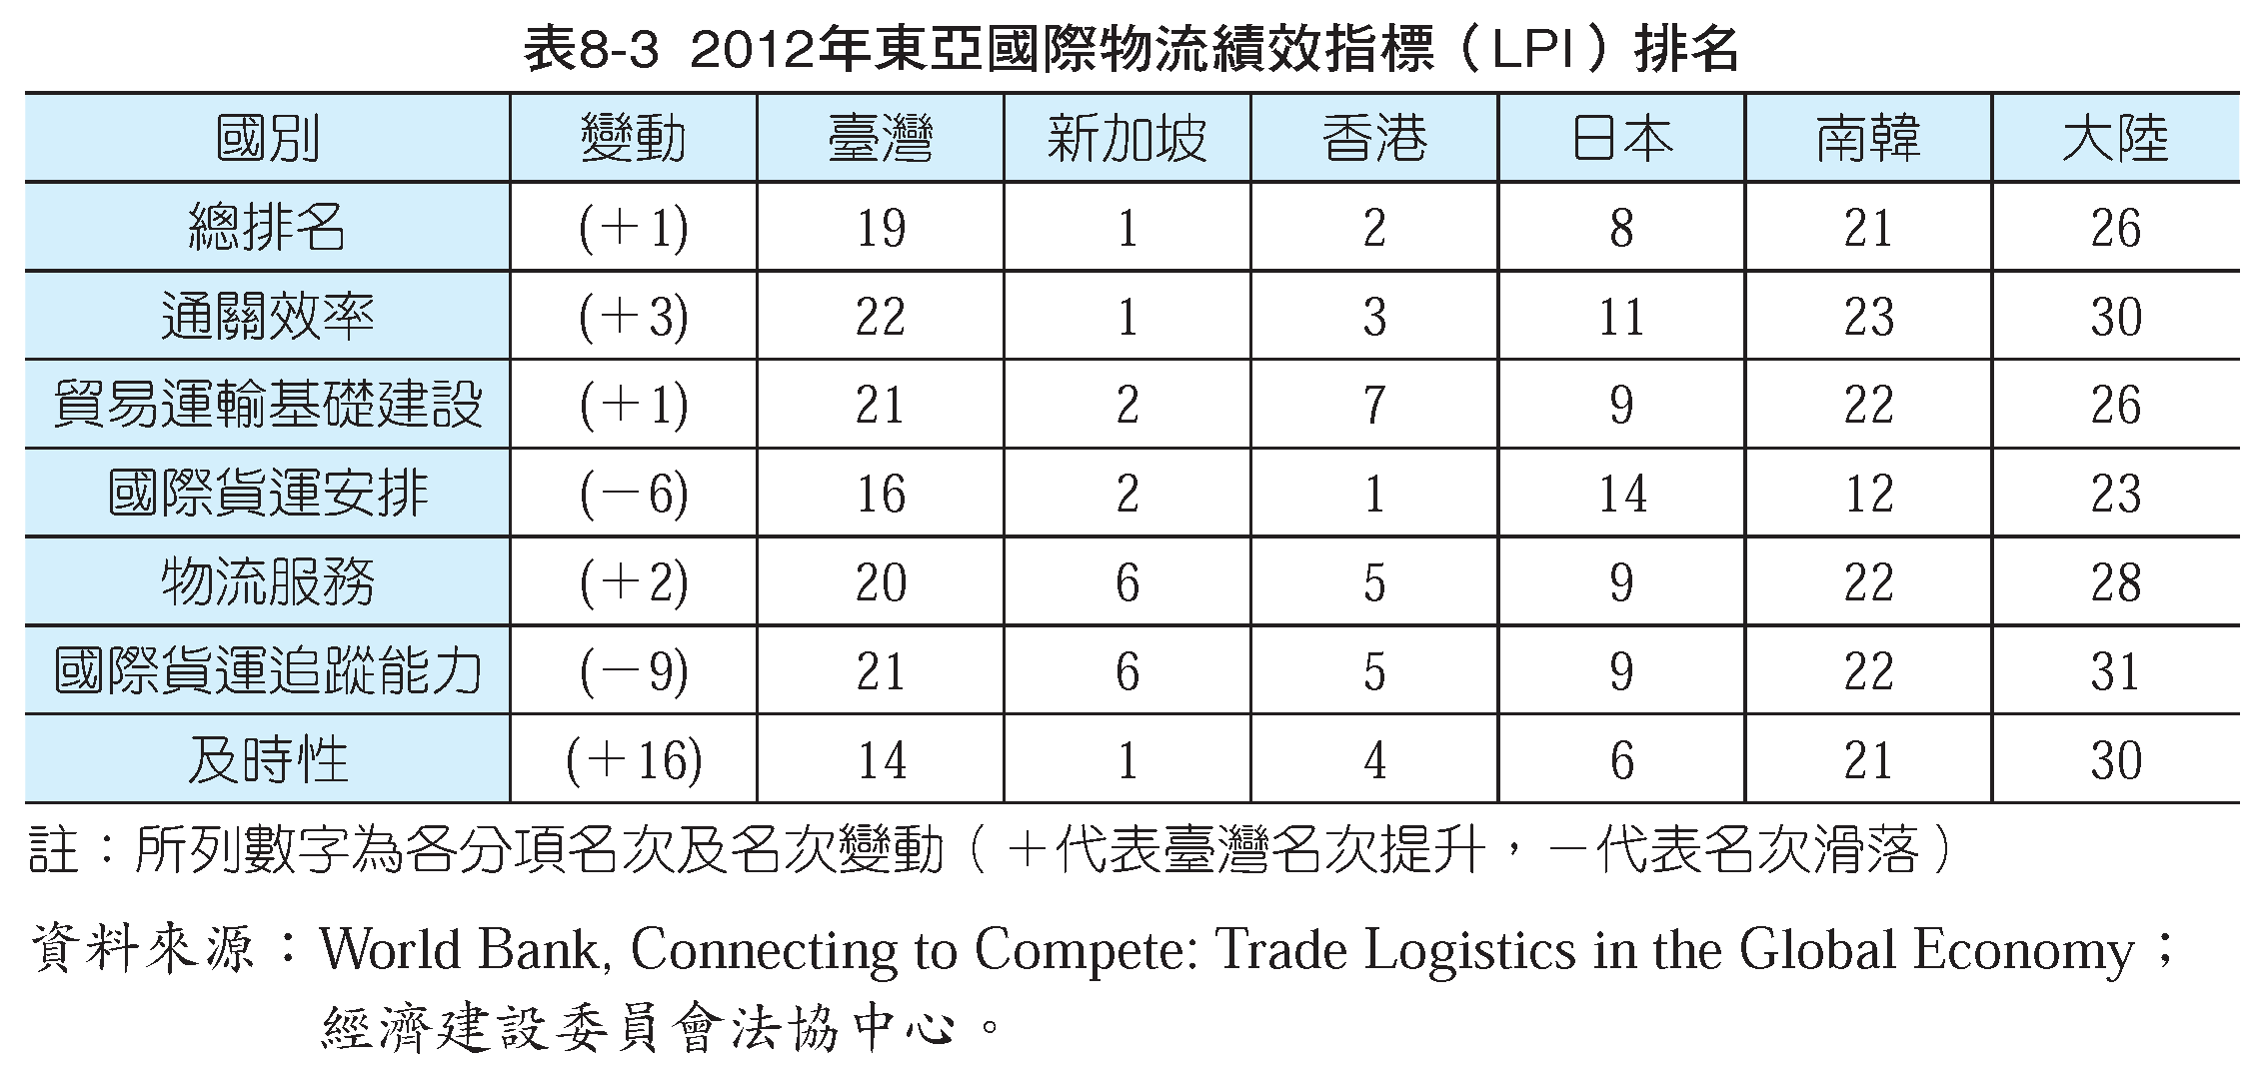
2012年東亞LPI排名

Slide 80
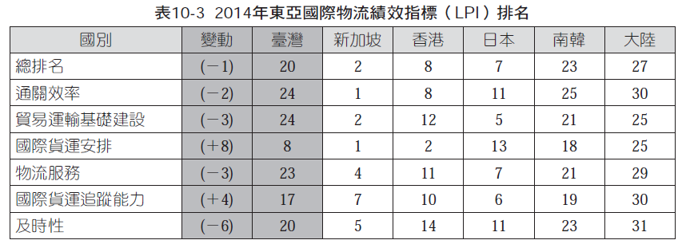
2014年東亞LPI排名

Slide 81
臺灣國際物流
東亞國家在國際物流運籌之競爭逐漸升溫
積極參與APEC「供應鏈連結行動計畫」
排除亞太區域物流之瓶頸
強化關務、運輸、貿易等國際合作
促進臺灣與各國跨境連結合作

Slide 82
臺灣國際物流未來展望
地理位置優越、海空運輸設施完整的優勢。
科技產業供應鏈成熟
提高經濟自由度
擴大對外資、陸資的開放程度。
鬆綁對物流、人流、金流、資訊流的限制。

Slide 83
本章節學習結束 請準備參加隨堂測驗

